Slide 1


СИММЕТРИЯ
ЗЕРКАЛЬНОЕ ОТРАЖЕНИЕ
Автор – учитель начальных классов
Горбунова Людмила Викторовна

Slide 2



Slide 3



Slide 4
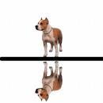


Slide 5



Slide 6
